Slide 1
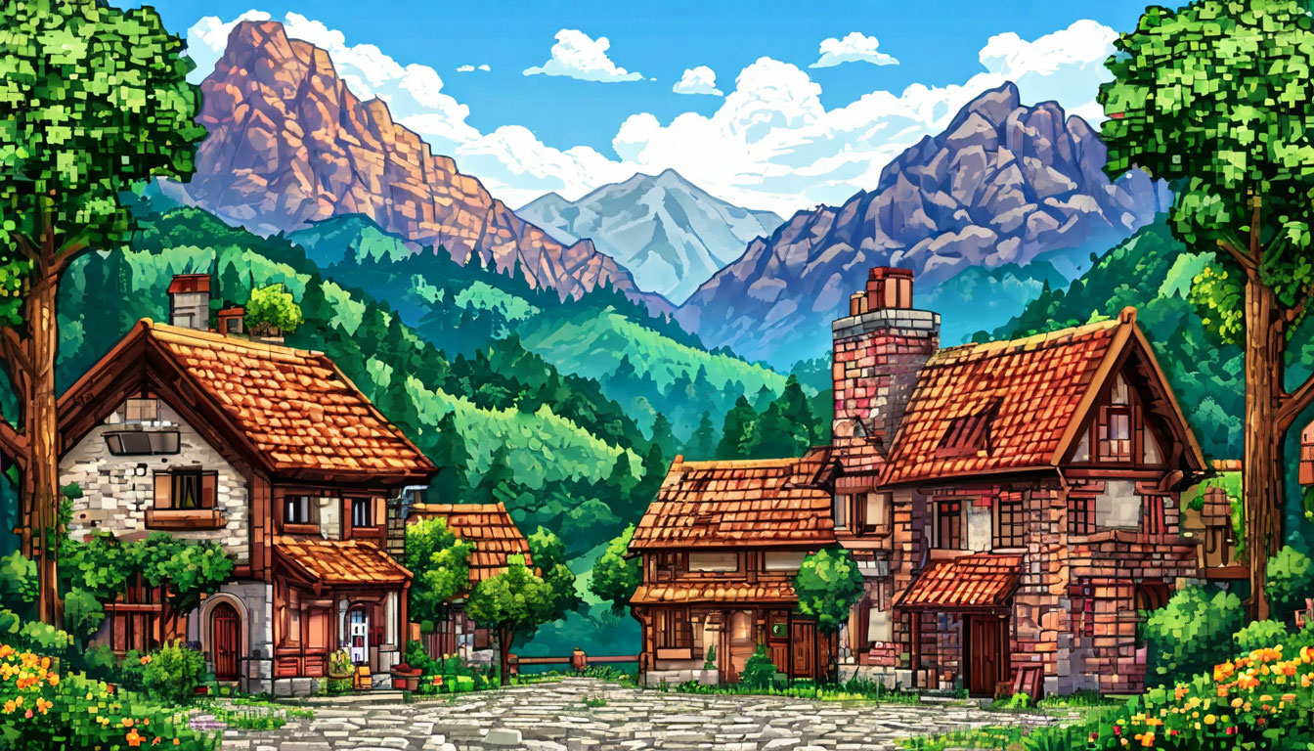
Mount-Road
Семьянов Андрей
Москвяк Егор

Slide 2
Идея проекта Технологии
разработать 2D платформер на языке программирования Python с использованием встроенной библиотеки Pygame. Игра должна иметь простой геймплей, красочную графику, некоторые анимированные объекты, звуковое оформление и возможность управления c клавиатуры.
Спрайты
Звук
Класс героя
Классы предметов
Камера
маски
Хранение уровней в txt
анимация

Slide 3
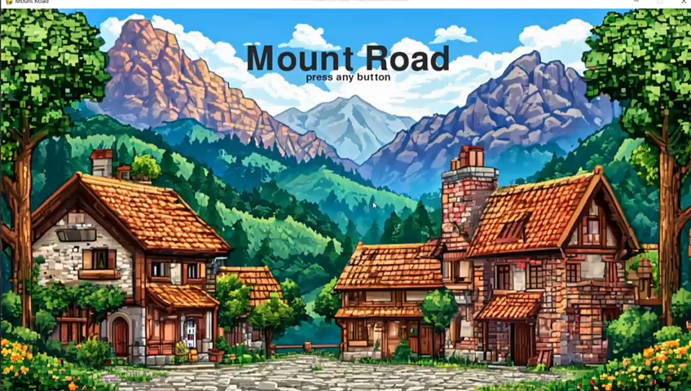
ВИДЕОЗАПИСЬ ПРОЕКТА

Slide 4
Возможные доработки
Добавить монеты
Добавить уровни

